Slide 1
9. Maanjäristykset
Maanjäristys syntyy, kun litosfäärilaattojen reunat liikahtavat nopeasti jonkin siirroksen kohdalla.
Magnitudiasteikko kuvaa maanjäristyksessä vapautuvan energian määrää.
Isot maanjäristykset romahduttavat rakennuksia, aiheuttavat maanvyöryjä ja sytyttävät tulipaloja.
Maanjäristyksiin voi varautua rakennustekniikan ja turvallisuuskoulutuksen avulla.
Merenpohjassa tapahtuva maanjäristys voi synnyttää tsunamiaaltoja, jotka voivat aiheuttaa tuhoja tuhansien kilometrien päässä järistyskohdasta.

Slide 2
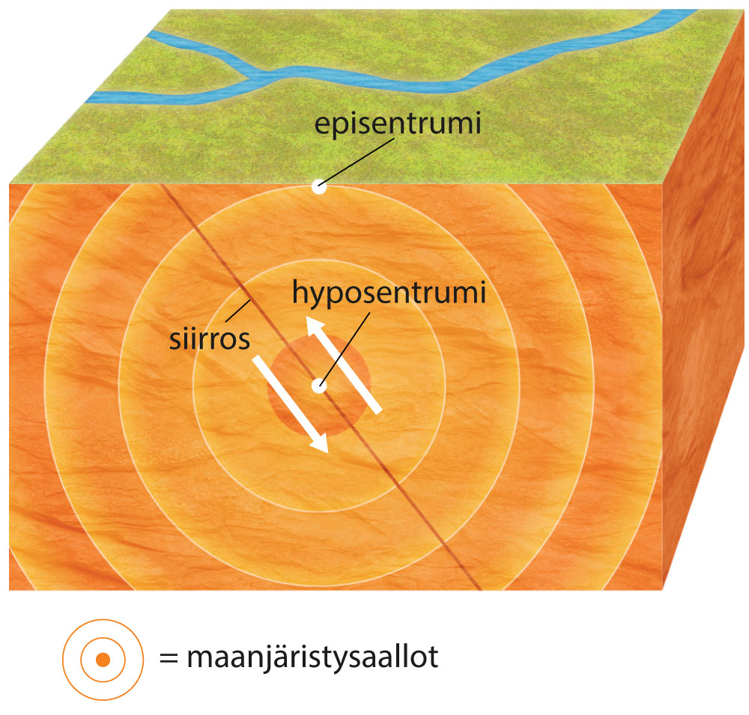
Maanjäristyksen synty

Slide 3
Magnitudiasteikko
Voimakkuus | Havaittu vaikutus
Alle 3,0 | Havaitaan yleensä vain mittareilla.
3,0–3,9 | Voi havaita sisätiloissa. Ei yleensä aiheuta vaurioita.
4,0–4,9 | Ikkunat helisevät. Ei aiheuta merkittäviä vaurioita.
5,0–5,9 | Aiheuttaa vaurioita rakennuksiin. Astioita särkyy.
6,0–6,9 | Rakennuksia voi sortua. Kuolonuhreja tiheään asutuilla alueilla.
7,0–7,9 | Rakennuksia ja siltoja sortuu laajoilla alueilla.
8,0– | Episentrumissa täysi tuho, vakavia vaurioita satojen kilometrien säteellä.

Slide 4
Maanjäristyksen tuhoisuutta lisääviä tekijöitä
• voimakkuus (vapautunut energia)
• järistyksen kesto
• alueen sijainti lähellä järistyskeskusta
• järistyskeskuksen sijainti lähellä maanpintaa
• kallioperän ja maaperän murenevuus
• alueen suuri asukastiheys
• helposti sortuvat rakennukset
• valtion köyhyys ja pelastusresurssien vähäisyys
• kylmä tai sateinen vuodenaika järistyksen jälkeen

Slide 5

Suojautuminen maanjäristyksen aikana

Slide 6
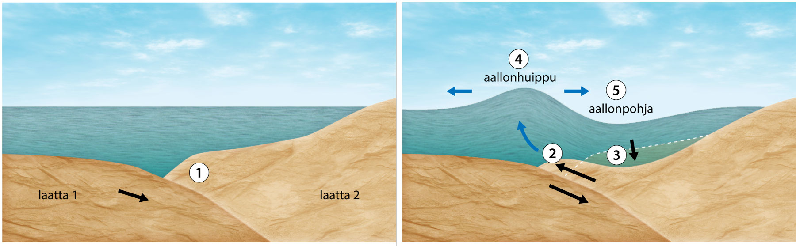
Tsunamin synty merellä

Slide 7
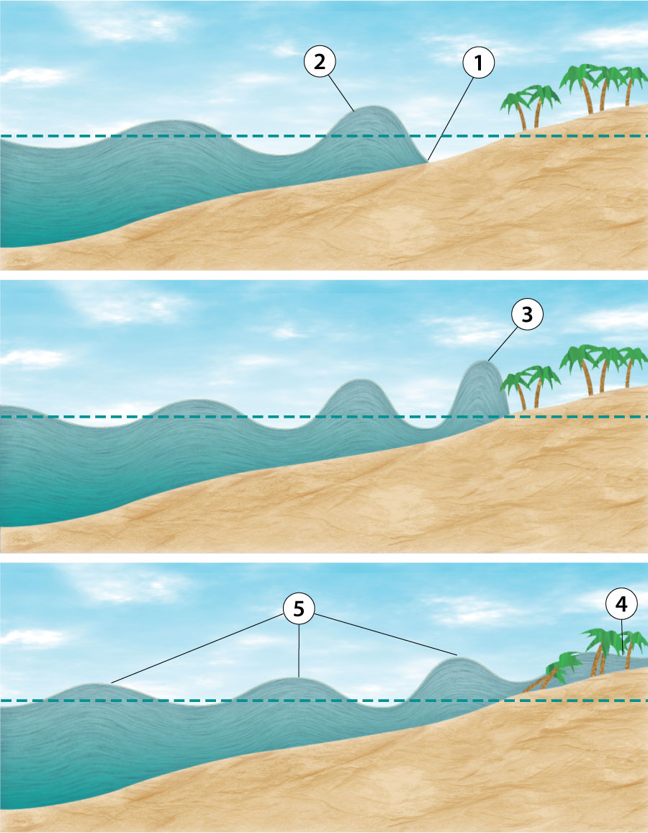
Tsunamin iskeytyminen rannikolle

Slide 8
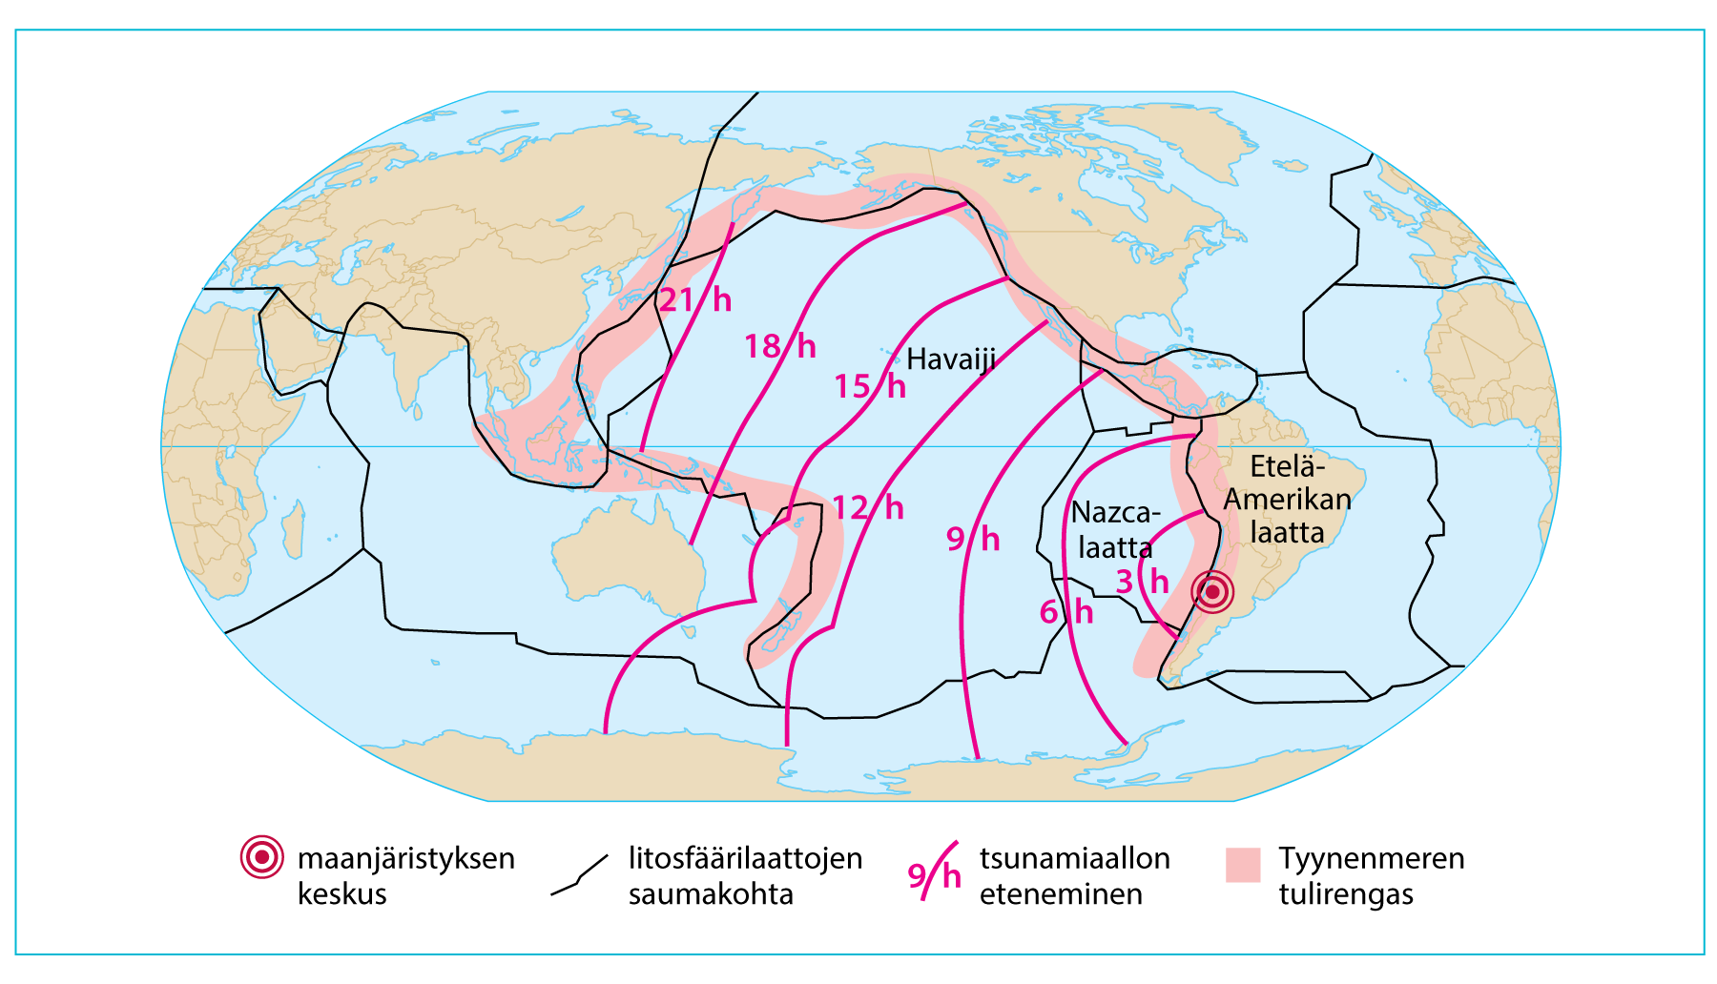
Tsunamiaallon eteneminen Tyynellä valtamerellä

Slide 9
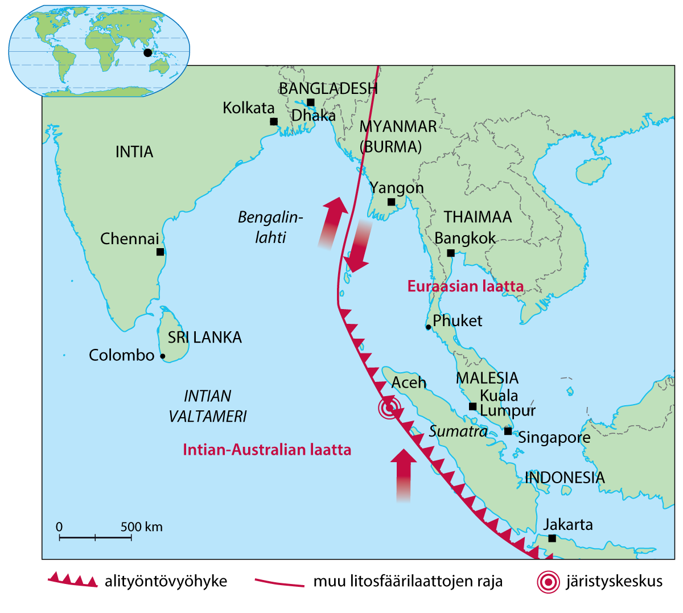
Sumatran tsunami 2004

Slide 10
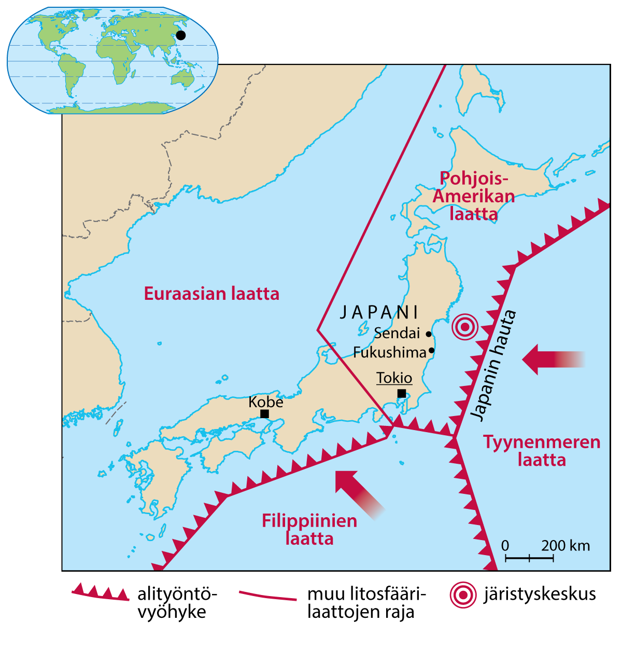
Japanin tsunami 2011

Slide 11
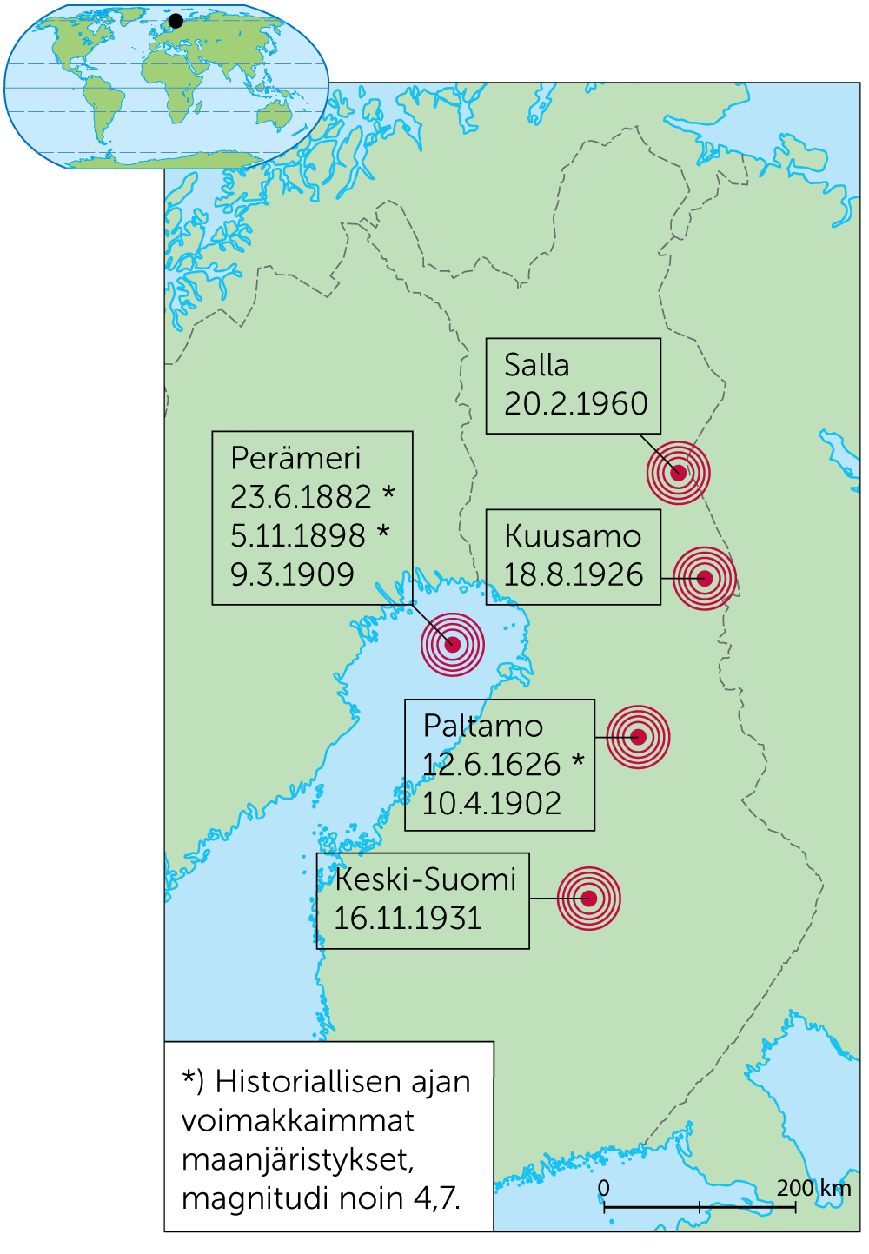
Suomen voimakkaimmat maanjäristykset

Slide 12
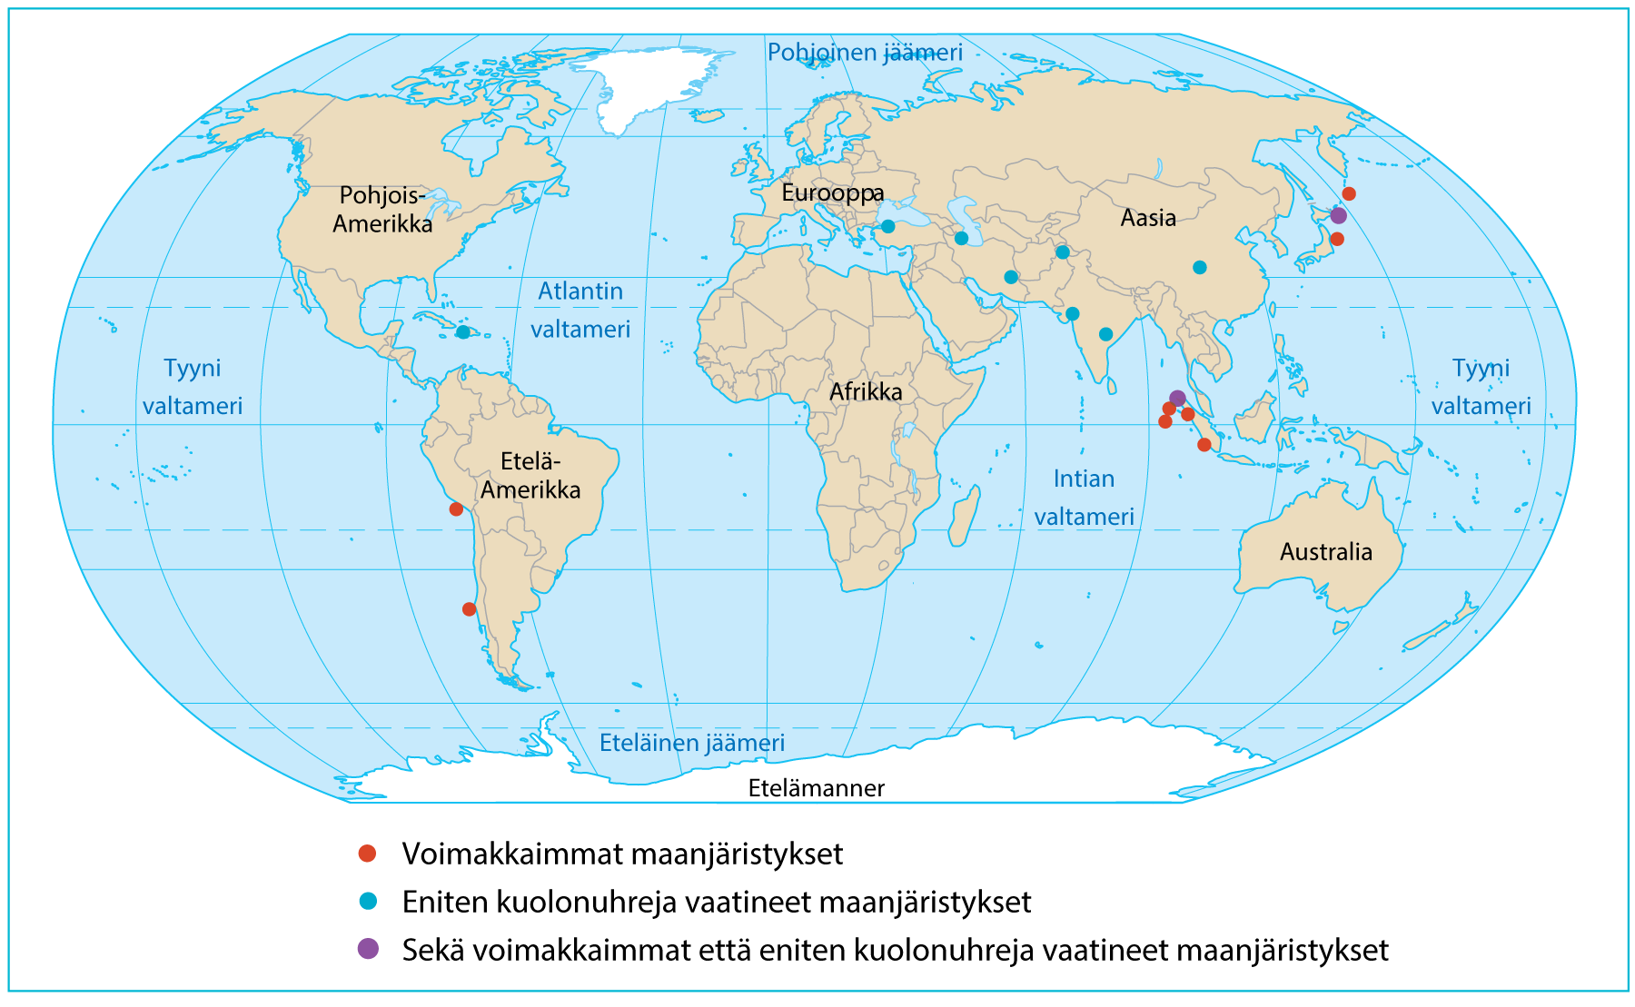
Maailman kymmenen voimakkainta ja kymmenen eniten kuolonuhreja vaatinutta maanjäristystä vuosina 1990–2020

